Slide 1
USERINFO SPIDER
答辩人：葛萌萌
-
Email:1939476432@qq.com
GitHub:https://github.com/k15201363625/myspider

Slide 2
PROJECT INTRODUCTION
/01
关于用户信息爬虫的目的，总体流程，项目基本组成模块，使用的核心技术，以及项目基本架构进行简要介绍

Slide 3
PROJECT OBJECTIVE
基于关注列表粉丝列表，爬取知乎微博两大社交网站+即刻APP用户数据信息
使用headers伪装，cookies，proxy pool攻克网站反扒机制
通过多进程，异步，分布式多手段实现高速爬取
POWERFUL SPIDER
互联网时代，爆炸的用户信息可用来分析
对用户用户数据信息可视化分析
对项目进行高效部署

Slide 4
PROJECT PEODUCER - 1
知乎 微博 基于scrapy分布式爬虫
从flask接口获取cookies+proxies
通过docker运行chart服务
Scrapy构造requests
Scrapy取得requests进行爬取分析
爬取过程由middleware控制从而使用proxy cookies伪装
存储到mongodb数据库
使用mongodb-charts进行数据分析可视化
存储到redis中心队列
通过item-pipline处理
Cookies+proxies pool

Slide 5
PROJECT PEODUCER - 2
APPIUM+MITMDUMP 即刻APP爬虫
对接APP实现https抓包
脚本高效处理响应并存储
Genymotion模拟器进行APP运行并于主机对接
使用charles抓包进行请求响应分析
使用APPIUM自动化控制
使用mitmdump进行自动化脚本处理请求响应
使用mongodb-charts进行数据可视化分析
基于VB的安卓模拟器
自动化控制
数据分析可视化

Slide 6
CONSISTENCE INTRODUCTION
Proxies
pool
weibo
基于scrapy实现分布式、异步、多线程爬虫，基于用户列表粉丝列表实现递归爬取用户信息，理论上可以实现全部用户信息采集
SPIDER
USERINFO
zhihu
Cookies pool
Jike APP
通过APPIUM实现自动化控制Genymotion模拟器，使用mitmdump抓包分析并自动化处理，实现用户数据爬取

Slide 7

Kernel technologies
The technology in Powerful userinfo spider
Scrapy
APPium
selenium
Mitmdump
MongoDB
Mongodb
charts
Docker
scrapy基于twisted异步IO框架，并且自动多线程，是一个高性能的爬虫框架
分别实现APP以及浏览器的自动化控制，其中appium基于selenium
结合charles的分析使用mitmdump抓包并且自动化脚本处理请求响应
基于key-value存储的nosql数据库，以json形式存储，高效便捷
基于mongodb的mongodb数据分析可视化web服务程序
现代虚拟化技术产物—容器技术，项目发布部署快捷简单

Slide 8

Kernel technologies
The technology in Powerful userinfo spider
Scrapy-redis
scrapyd
flask
multiprocessing
Aiohttp
Asyncio
Redis
通过中心redis队列实现分布式调度，核心技术有指纹去重技术
便捷实现scrapy分布式部署，提供了一个web接口进行项目调度监听
简易web应用框架，实现为pool提供对外接口功能
Python中多进程支持，解决了GIL导致的多线程失效问题
对于爬虫这种IO密集型应用，通过异步IO实现性能巨大提升
告诉内存数据库，用于分布式调度等高性能需求场景，也可方便存储数据队列

Slide 9
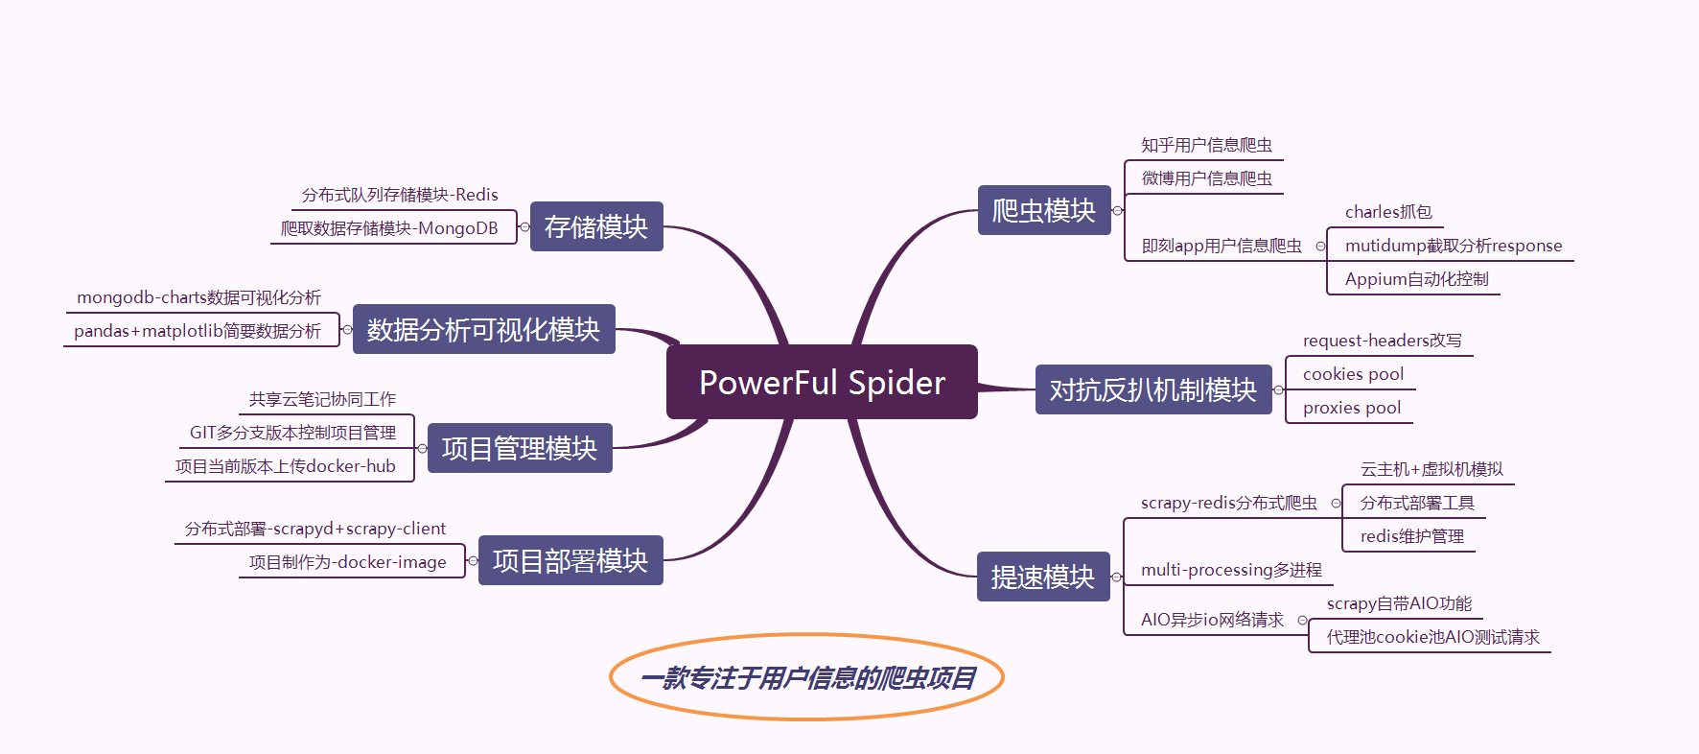
项目框架图
Notes:
iSlide，让PPT设计简单起来！
iSlide, Make PowerPoint Design Simple!

Slide 10
Project Achievement Exhibition
/02
对于项目完成情况，爬虫采集到的数据在数据库中的存储状态进行展示；呈现爬取到的数据进行简要的分析可视化后的结果，并给出项目部署以及发布方法

Slide 11
PROJECT PROGRESS 项目进展
完成
基于AIOhttp+redis+flask+多进程的免费代理池
基于scrapy高性能爬虫
知乎微博爬虫
Proxy pool
基本完成，代理获取途径可以改进完善
基本完成，有待改进提速
基于APPIUM+MITMDUMP的APP爬虫
即刻APP爬虫
数据分析可视化部分
基于mongodb-charts数据分析
基本完成，可以改进使用脚本进行更灵活的分析可视化
基于selenium+redis+flask+多进程的cookies池
基于scrapy-redis的分布式爬虫+docker部署
初步完成验证码破解等方面需要完善
Cookies pool
分布式部署
初步完成，分布式部署方案及规模有待完善，docker部署结构有待改进……

Slide 12
CATALOG
DATA IN DB
DISTRIBUTED
BRANCH CONTROL
DEPLOYMENT

Slide 13
RESULT IN NOSQL DB
Cookies池—账户+cookies
将账户密码，cookies分别保存在不同的set中，无需有序，不重即刻
知乎用户信息
分布式请求队列指纹+请求
Redis
基于json保存key-value形式数据
使用queue存储请求保存在requests表中
使用set去重存储指纹信息，用于请求去重
微博用户信息+微博内容
MongoDB
Proxy池
将获取到的免费proxy保存在sorted- set中，并用测试分数字段制作为优先级标准
基于json保存key-value形式数据.
即刻用户信息
基于json保存key-value形式数据.

Slide 14
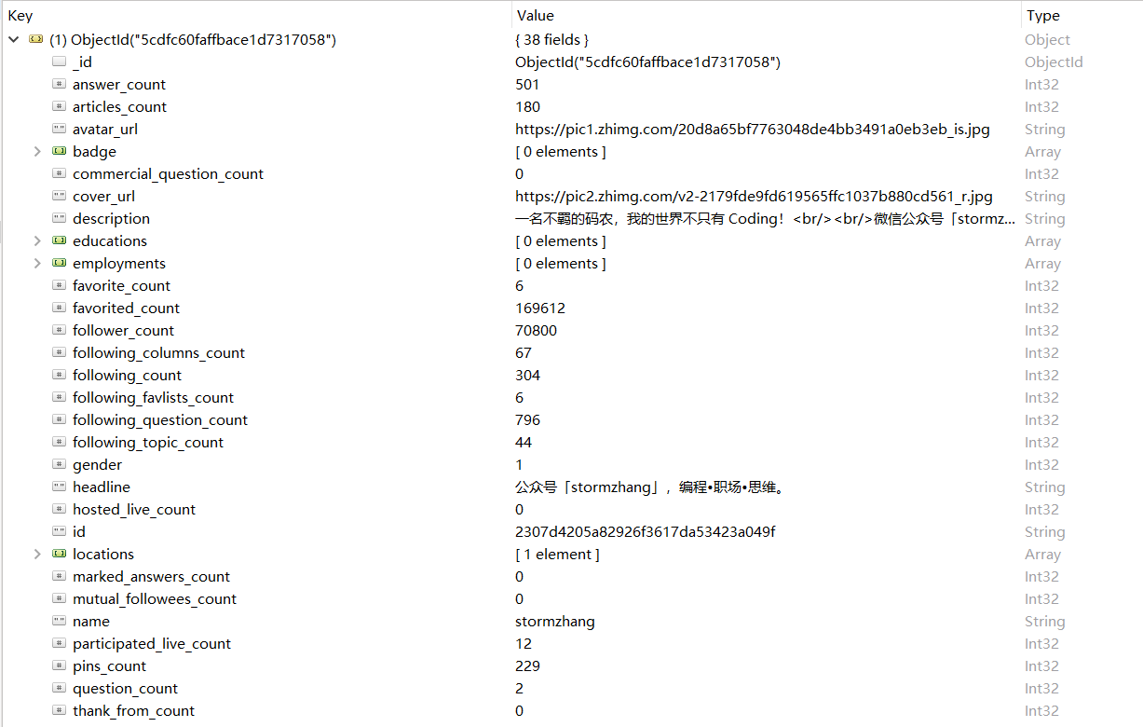
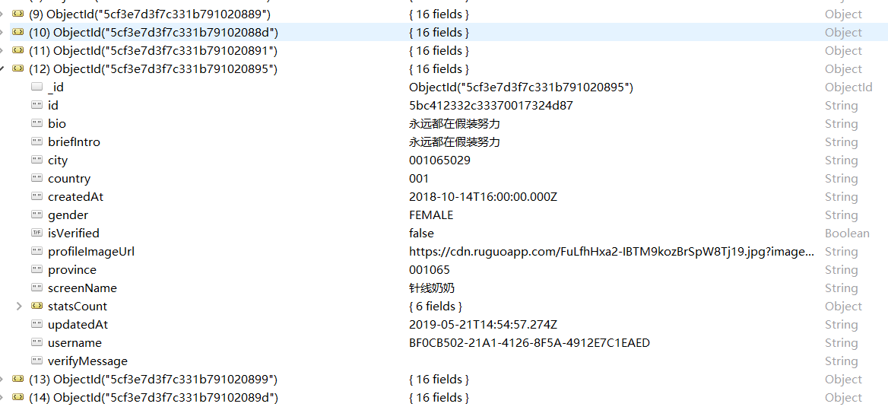
USERINFO IN MONGODB
知乎用户信息
即刻用户信息

Slide 15
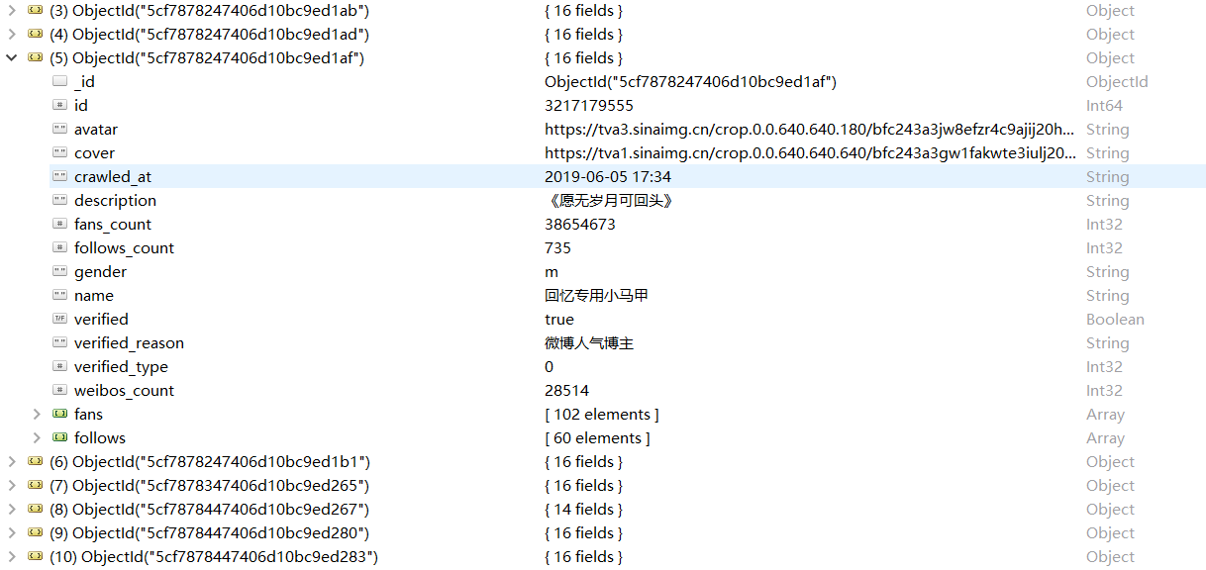
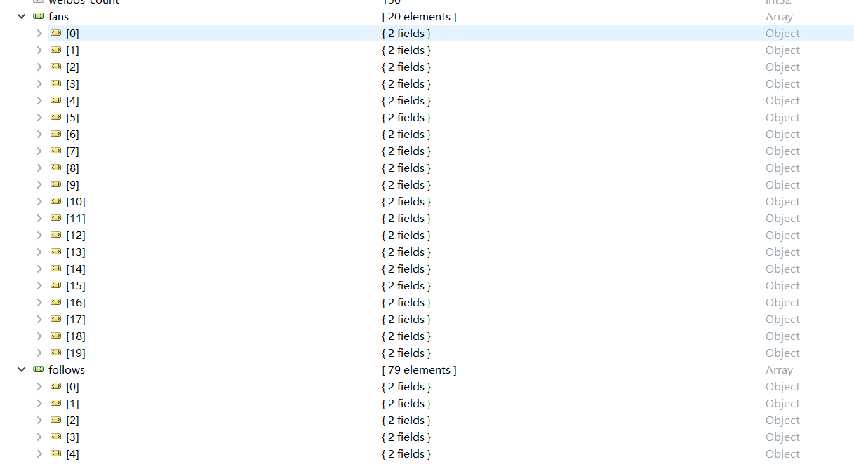
USERINFO IN MONGODB
微博用户信息
微博用户粉丝关注列表

Slide 16
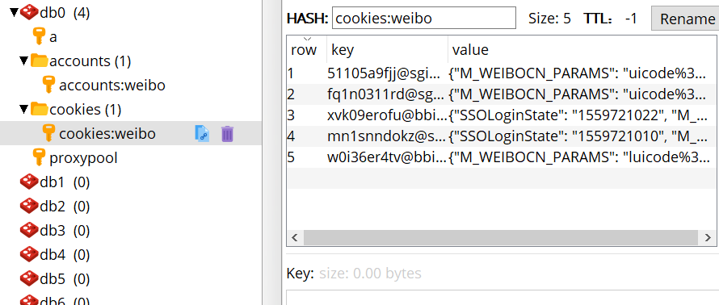
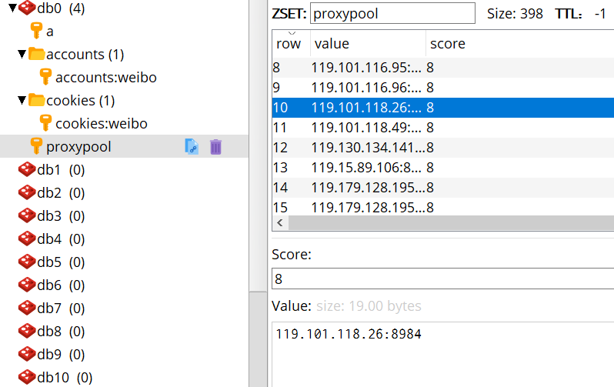
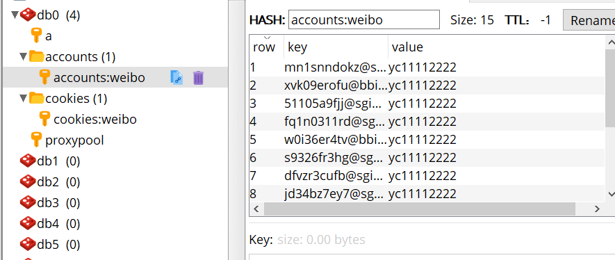
POOL DATA IN REDIS
Cookies pool
Proxy pool

Slide 17


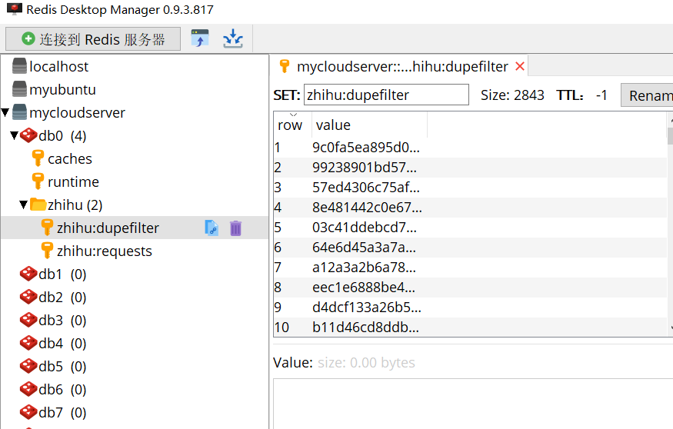
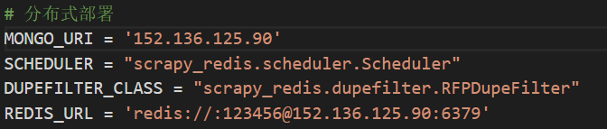
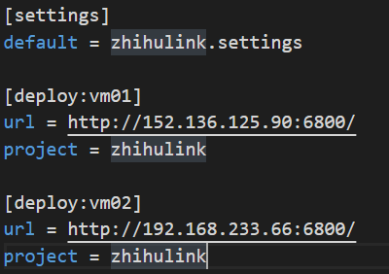
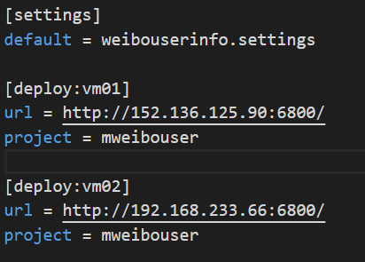
DISTRIBUTED DEPLOY CONFIG
SCRAPY-REDIS
SCRPYD

Slide 18
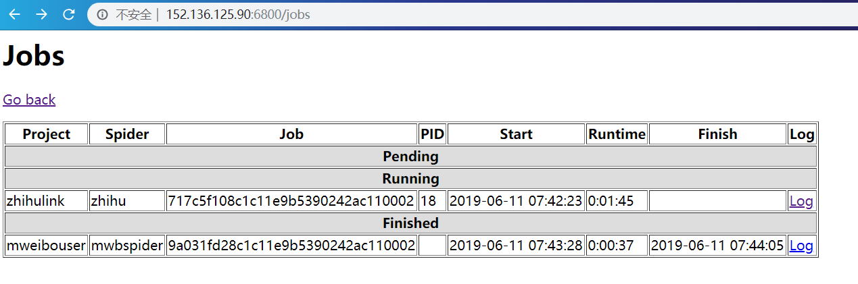
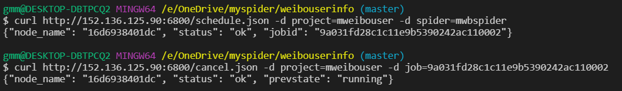
DISTRIBUTED DEPLOY SHOW
NODE01
HOST

Slide 19
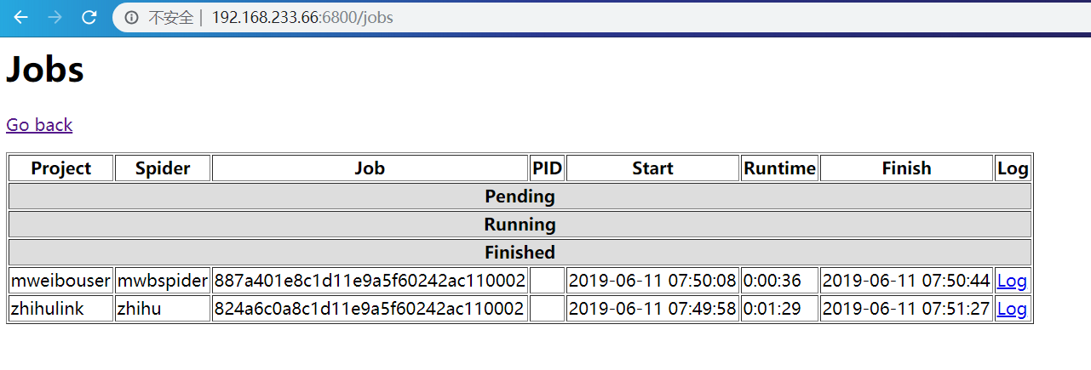
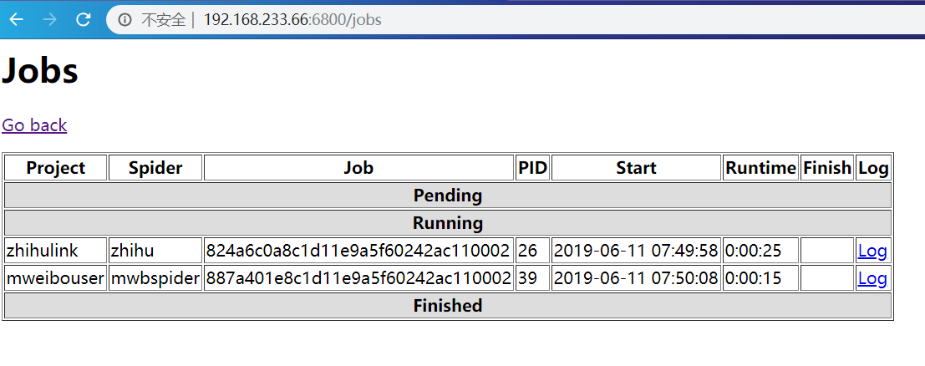
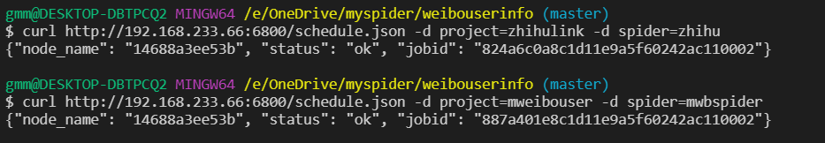
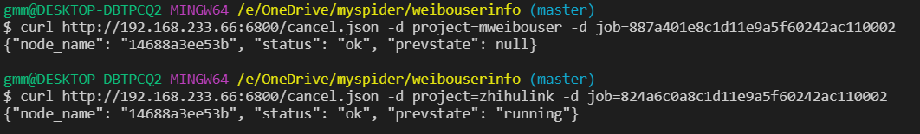
DISTRIBUTED DEPLOY SHOW
NODE02
HOST

Slide 20
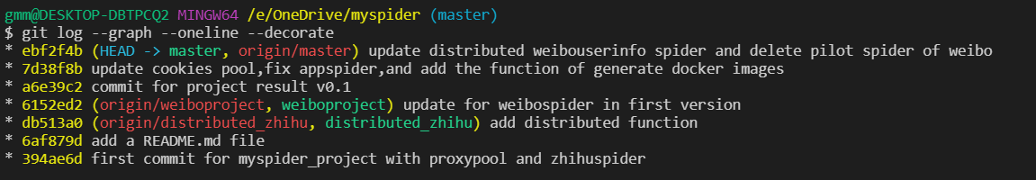
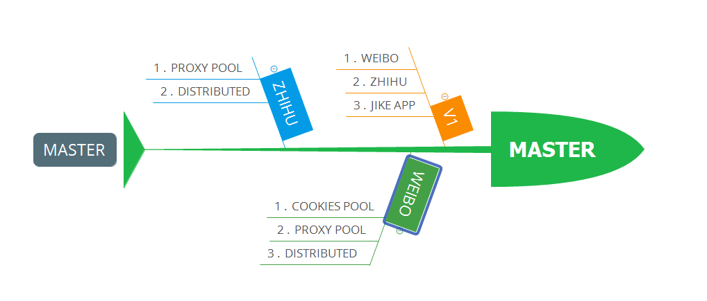
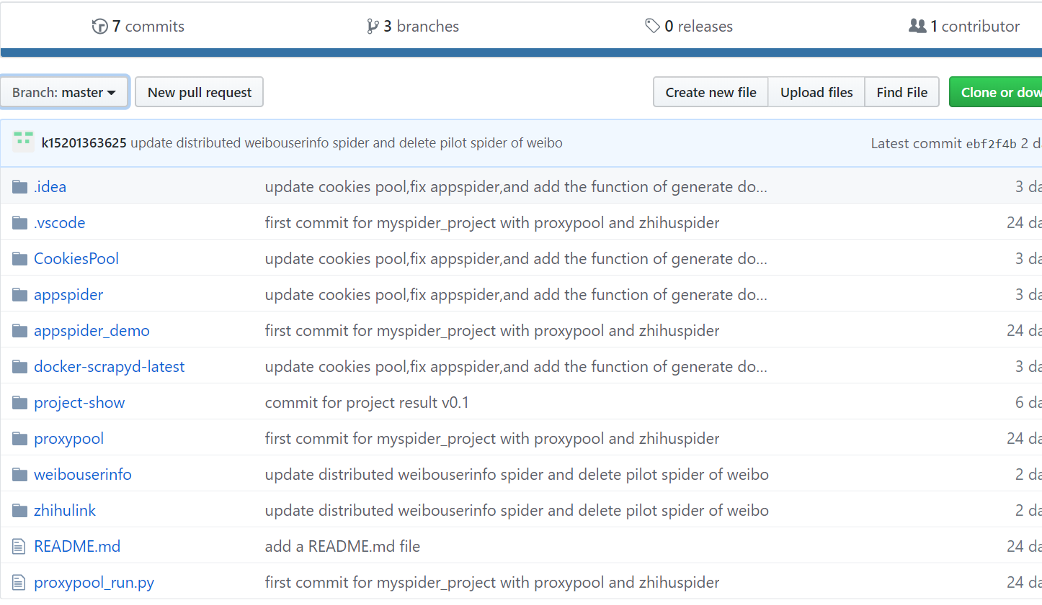
GIT BRANCH CONTROL

Slide 21
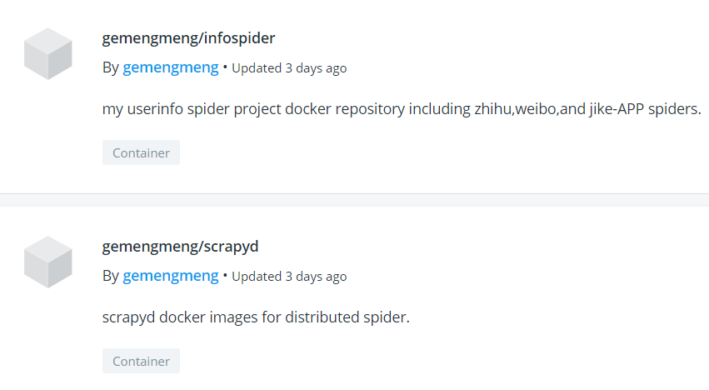
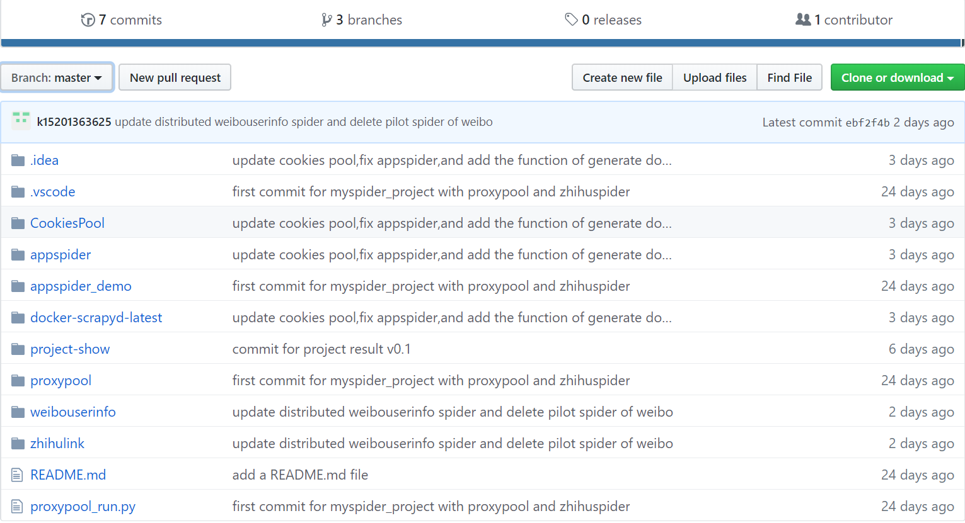
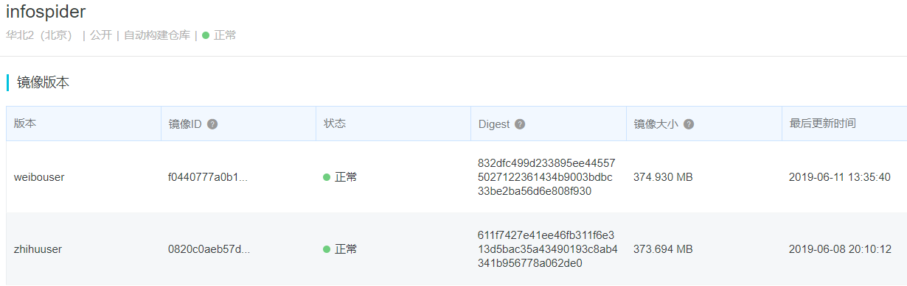
PROJECT DEPLOYMENT
DOCKER
GITHUB

Slide 22
PROJECT PROGRESS DIRECTION
/03
项目存在的不足与问题，项目的优化方向方法，以及项目未来的拓展方向.

Slide 23
ADVANCED DIRECTION
数据分析可视化
部署方面
爬取更多以足够分析的数据，使用pandas,matplotlb,pandas,charts进行更加灵活全面的数据分析可视化并以web页面方式展示
通过熟悉docker的高级使用，进而将cookies,proxy pool部署成为docker镜像， 进而整合到知乎微博的爬虫docker镜像中，并尝试实现APP爬虫的Docker部署
.
……
Cookies Pool完善
项目优化方向
补充验证码破解模块，可以通过调用远程验证码破解接口破解困难的验证码，从而完善cookies池自动获取cookies功能.
……
分布式部署完善
.
通过云存储方式构建云Redis调度队列以及云Mongodb存储，通过更多云主机使当前分布式架构得以实用，学习gerapy等分布式部署框架的使用从而便捷部署
Pool接口优化
通过将flask网络借口改变成tarnado等异步式式web框架提高获取速度
使用nginx反向代理应对大批量分布式访问
……

Slide 24




PROJECT FUTURE
爬取方向扩展
验证码破解
通过facebook+twitter提供的接口实现国外社交网站更全面用户信息的爬取
当前仅通过tensorflow实现了对于字母数字这种传统验证码的CNN识别，需要拓展其他破解方法，e.g.训练RNN/CNN模型，算法破解，而不只是上传人工服务平台
……
ADSL Proxy pool
Text here
通过拨号主机ADSL拨号申请动态IP地址，并且搭建动态DNS解析服务器，实现代理池V2.0,从而解决付费IP成本，以及免费IP不可用性等问题
……
Supporting text here.
……

Slide 25
Thanks
Email: 1939476432@qq.com
Docker hub Address: docker pull gemengmeng/infospider:[weibouser|zhihuuser]
Github: https://github.com/k15201363625/myspider

